Slide 1
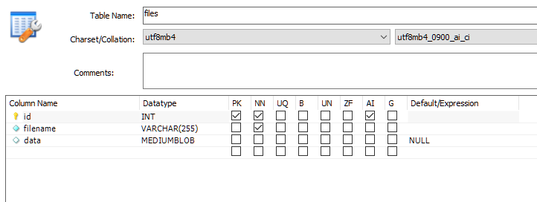
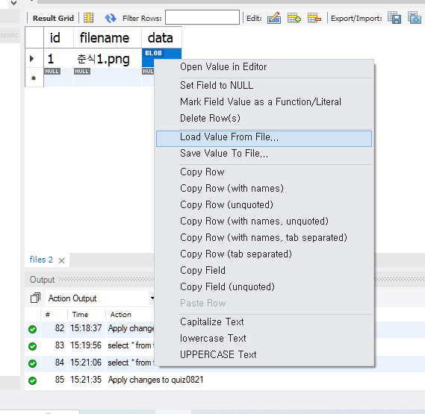
File 다루는 테이블 생성
- data 타입을 mediumblob로 설정
- 추가할 때 filename을 넣고 data 셀에서 우클릭 후
Load Value From File… 을 클릭하여 원하는 파일 클릭

Slide 2
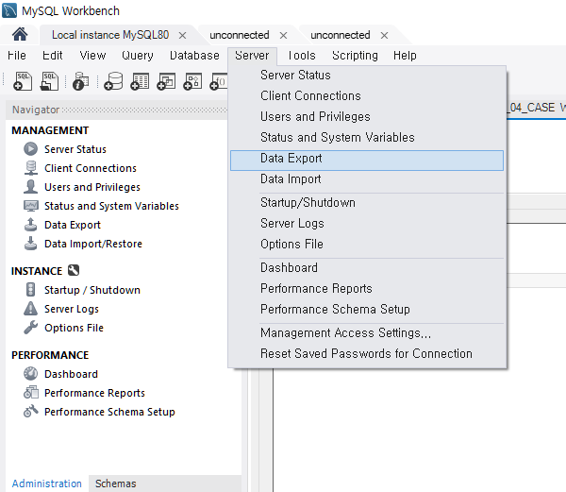
Data Export-1
- Server 탭에서 Data Export를 클릭

Slide 3
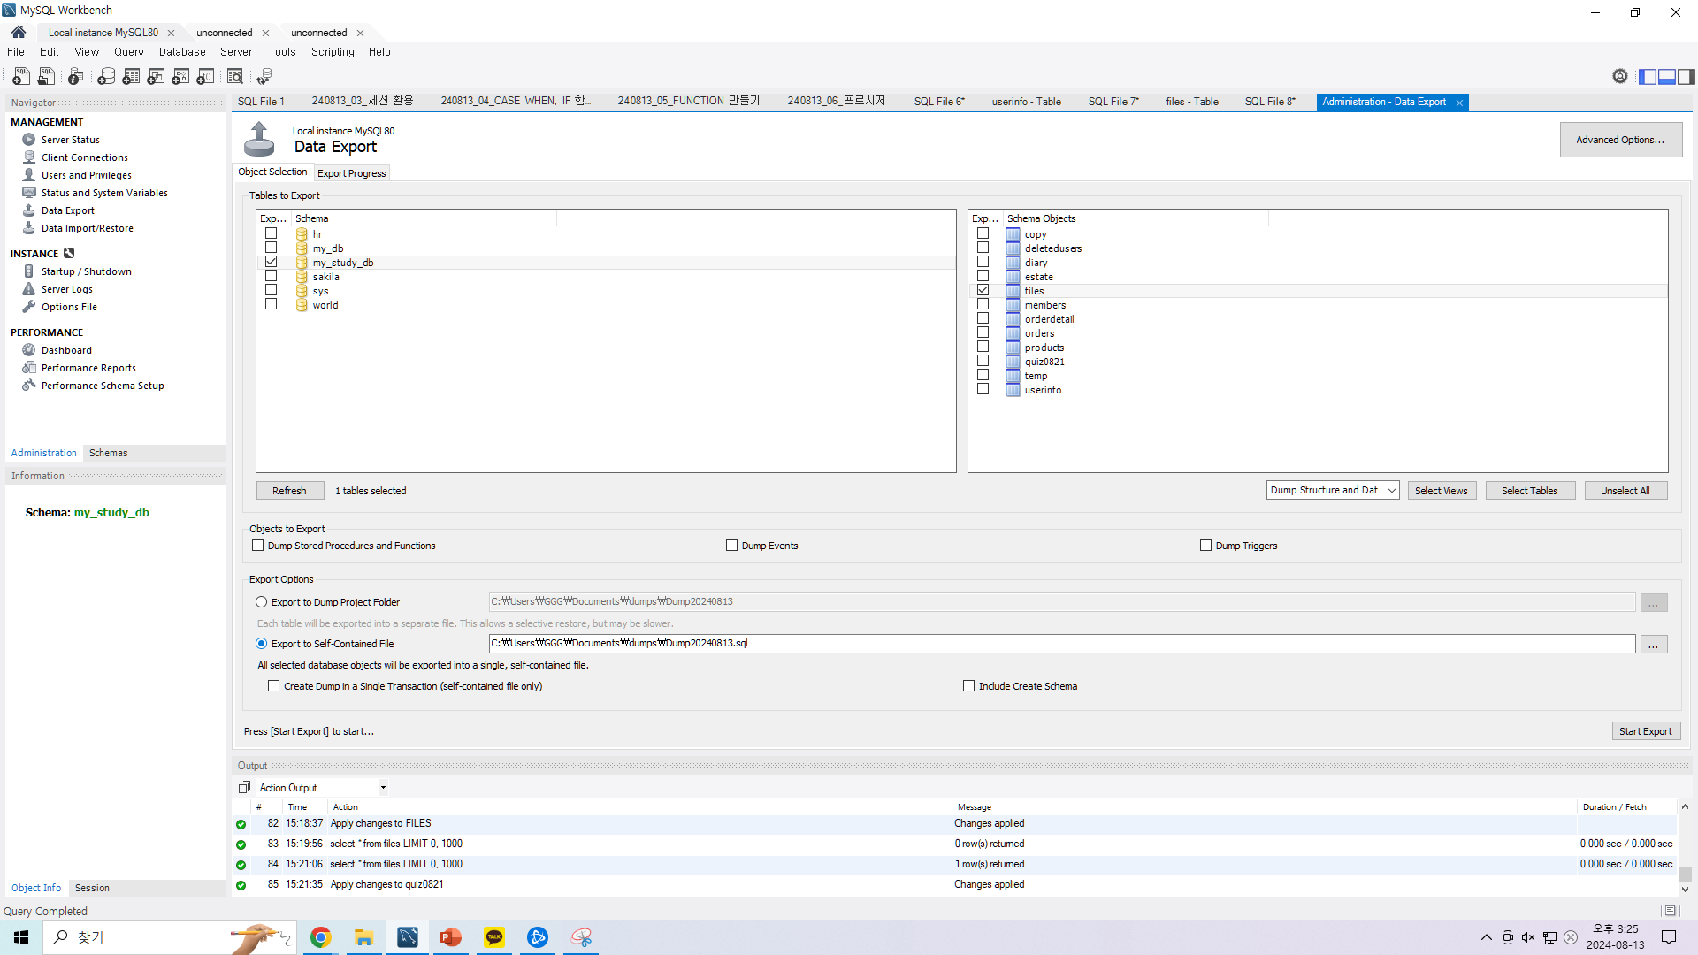
Data Export-2
① DB 선택
② 해당 DB 중 Export 할 테이블 선택
③ create만 할지 등을 선택할 수 있음
④ 테이블 외에도 함수 등을 같이 export 할지 결정
⑤ 저장 위치 선택
⑥ 다 설정 후 Export

Slide 4
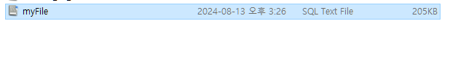
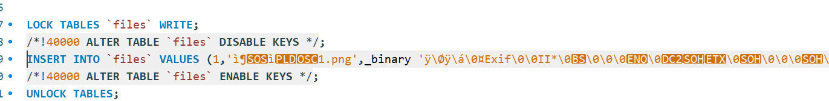
Data Export-3
- 파일이 생성된 것을 볼 수 있으며, 열어보면 파일 내용을
볼 수 있음
- 하지만 이진 바이너리 파일은 제대로 내용이 나오지 않는
것을 볼 수 있음

Slide 5
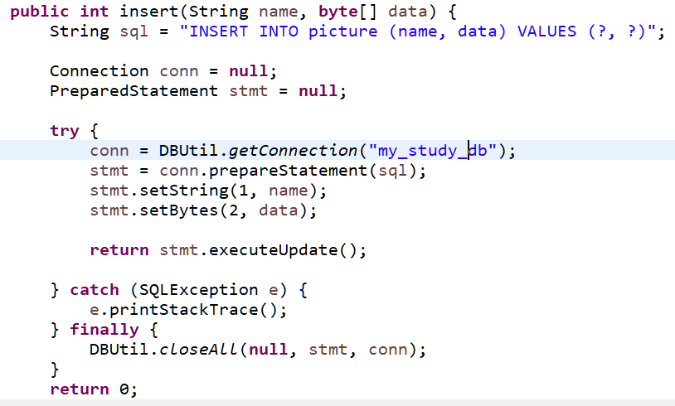
자바에서 파일에 데이터 넣기-1
- 기존의 부분은 동일하나 data 부분은 setBytes로 설정해줌

Slide 6
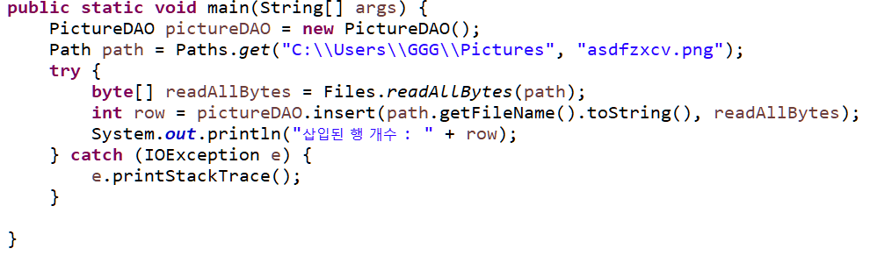
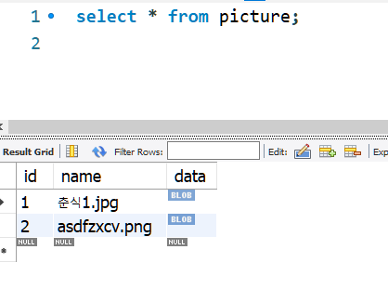
자바에서 파일에 데이터 넣기-2
- 이후 Path를 통해 파일의 주소값을 넣어줌
- File.readAllBytes() 메서드를 통해 파일의 byte 값을 저장
- path를 통해 얻어온 파일의 이름과 파일의 byte 값을 통해
그림 파일을 테이블에 삽입 가능

Slide 7
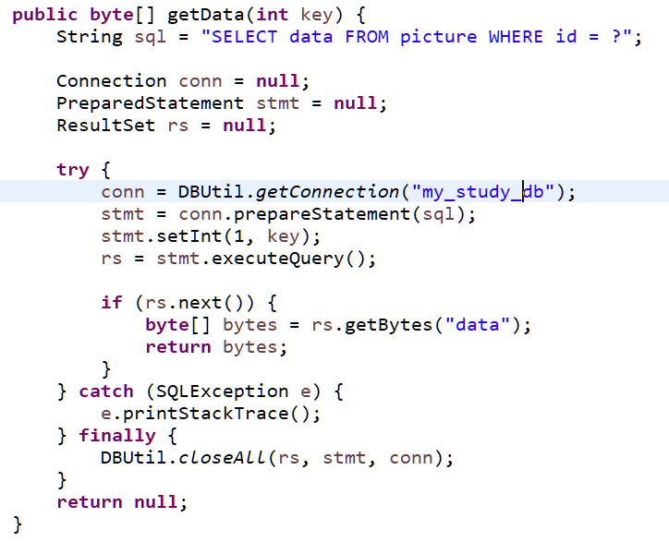
DB에 있는 이미지 파일을 자바에서 불러오기-1
- select를 통해 DB에 있는 한 행을 불러옴
- 불러온 자료의 byte 값을 byte 배열에 삽입

Slide 8
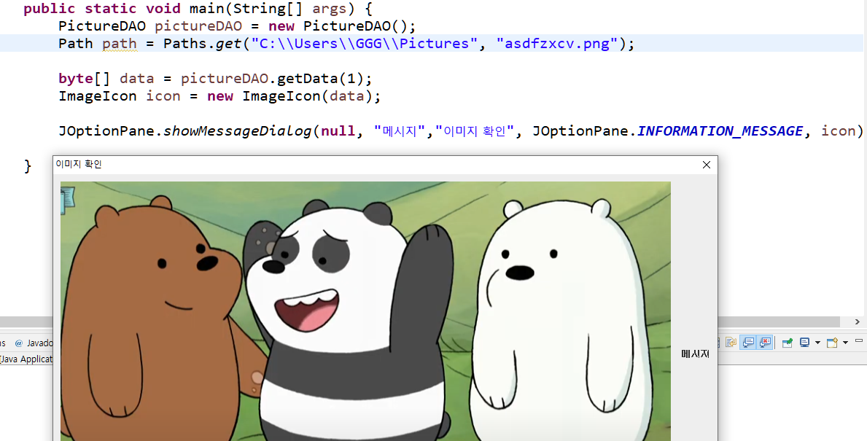
DB에 있는 이미지 파일을 자바에서 불러오기-2
- return 한 byte 배열 값을 저장한 뒤 ImageIcon을 통해
불러온 이미지를 확인할 수 있음

Slide 9
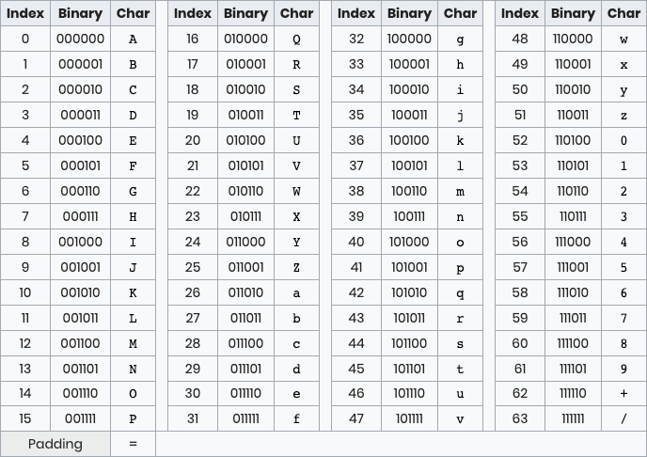
베이스64
- 8비트 이진 데이터를 문자코드에 영향을 받지 않는 공통
ASCII 영역의 문자들로만 이루어진 일련의 문자열로
바꾸는 인코딩 방식

Slide 10
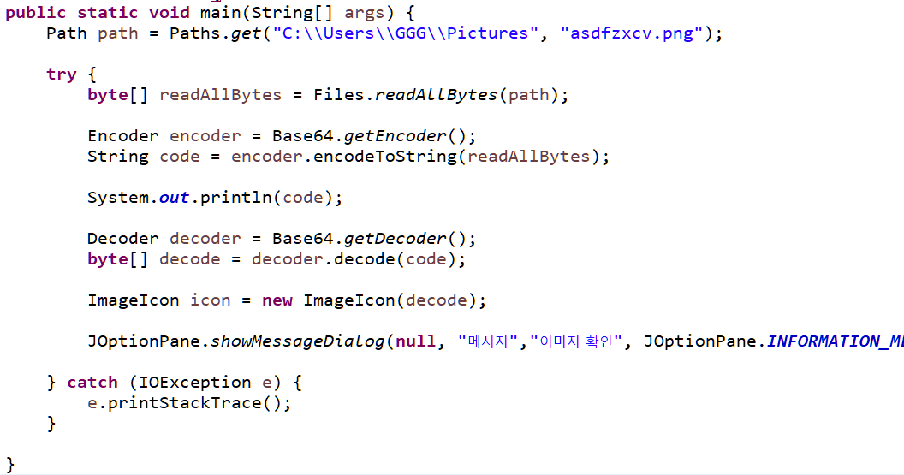
인코딩/디코딩
- 이진 바이너리 파일로 이루어져 있기 때문에

Slide 11
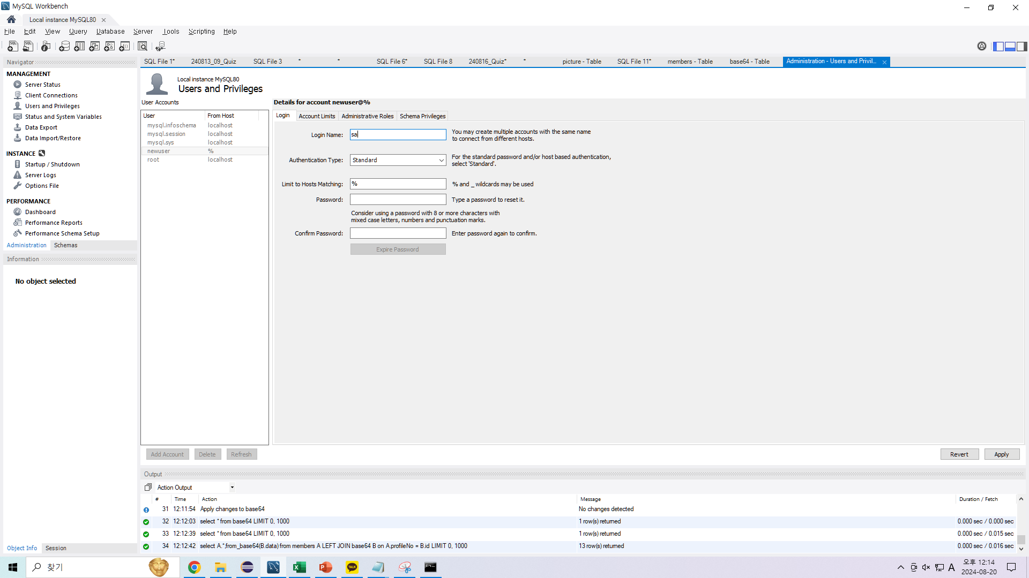
인코딩/디코딩
-

Slide 12
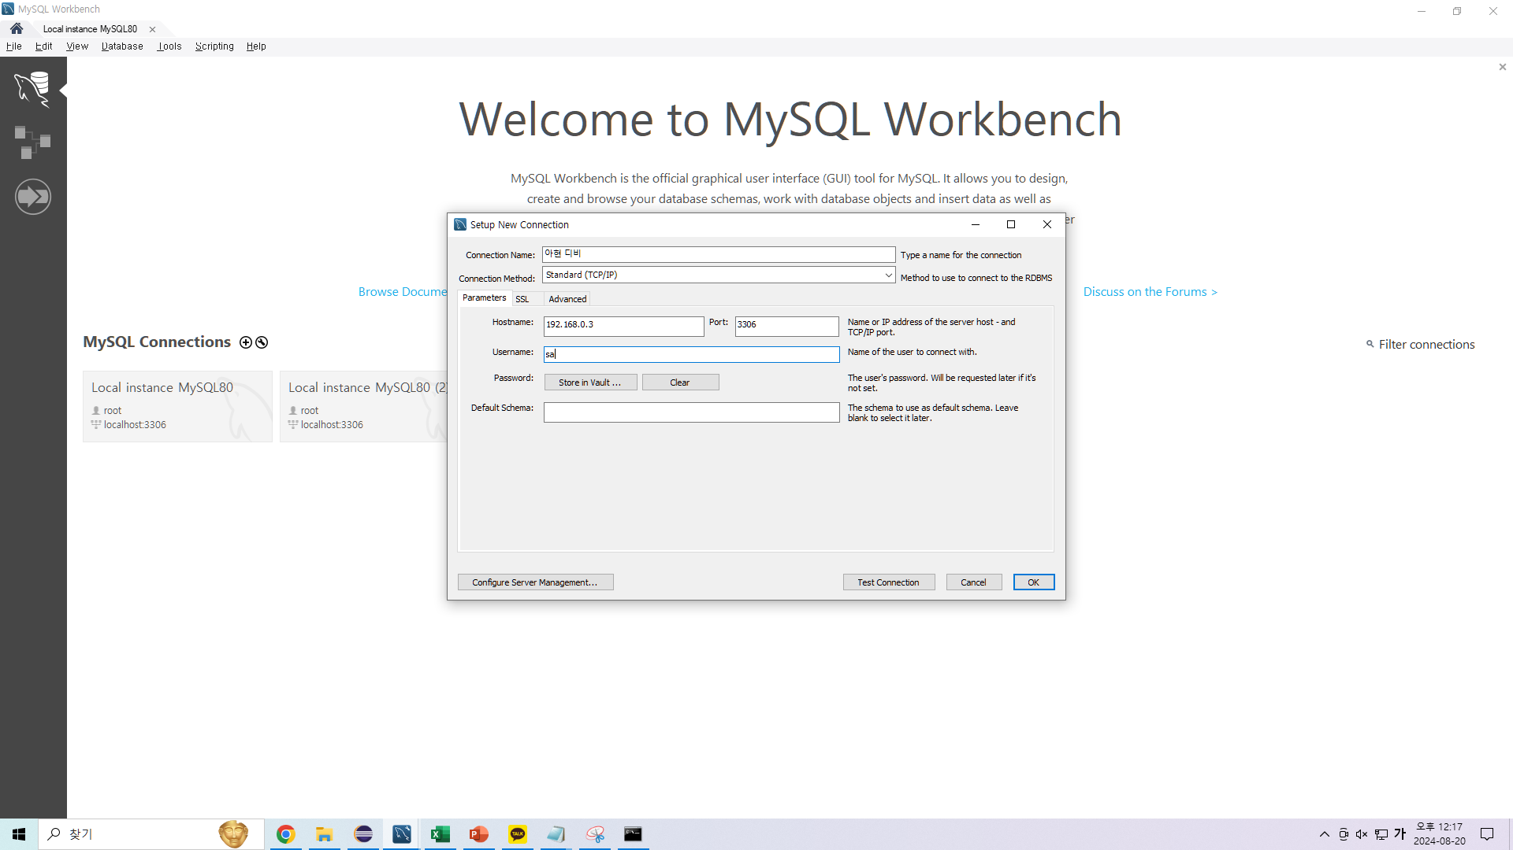
인코딩/디코딩
-

Slide 13
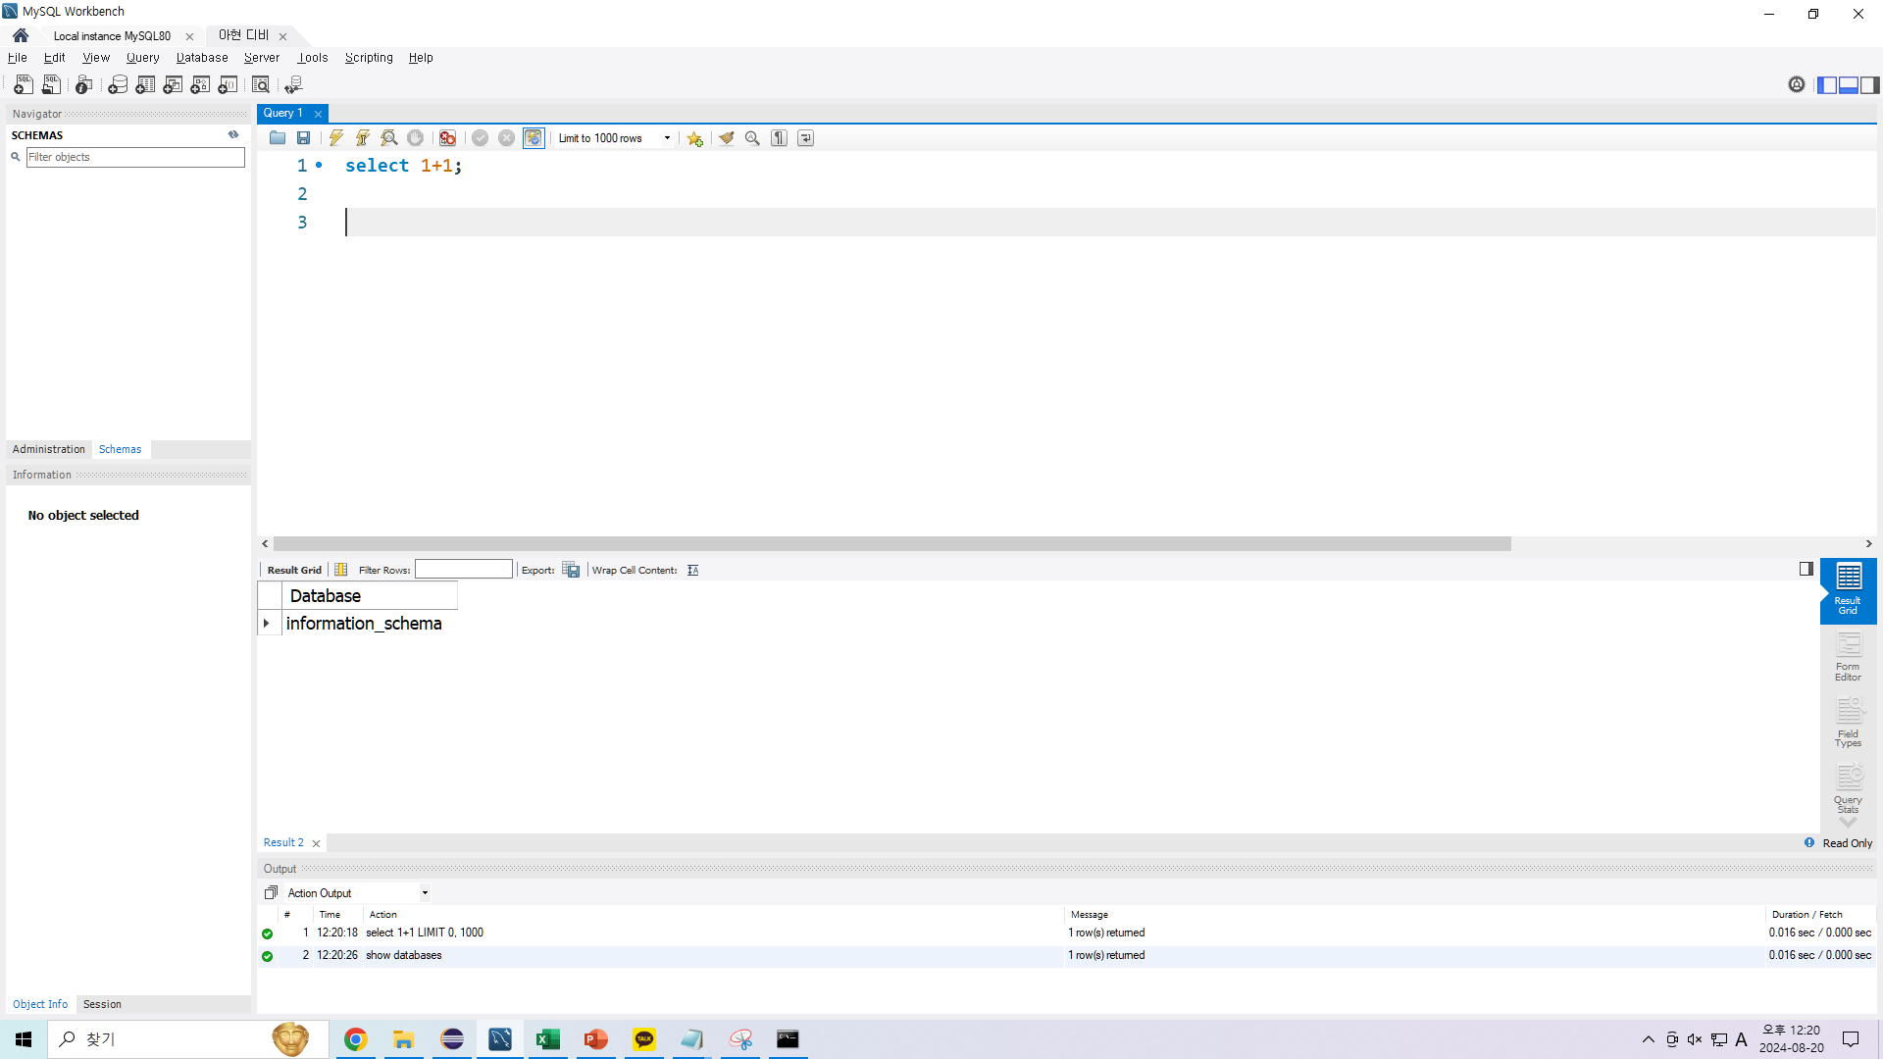
다른 사람 DB에 접속하기
- 접속은 가능하지만 권한이 없어 볼 수 없음

Slide 14
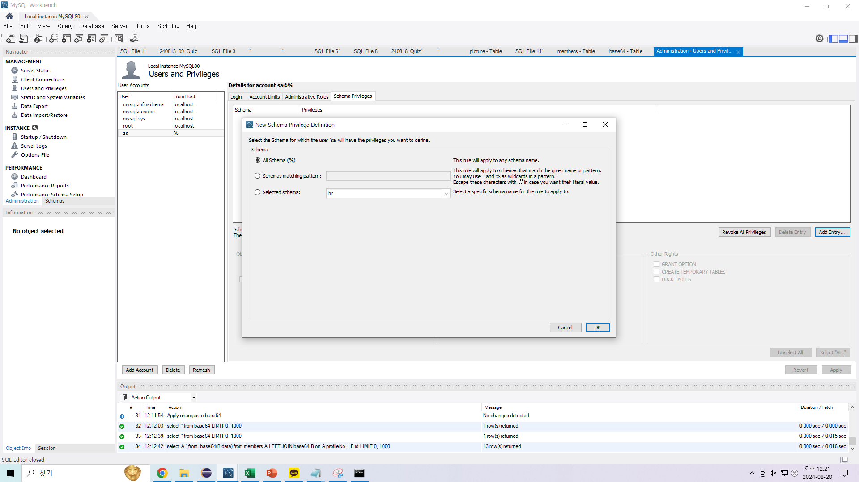
DB 권한 주기
-

Slide 15
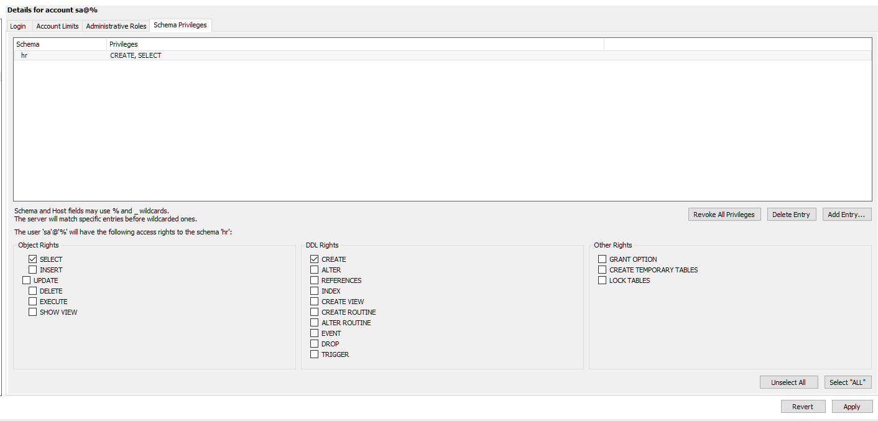
DB 권한 주기
-
ㅌ

Slide 16
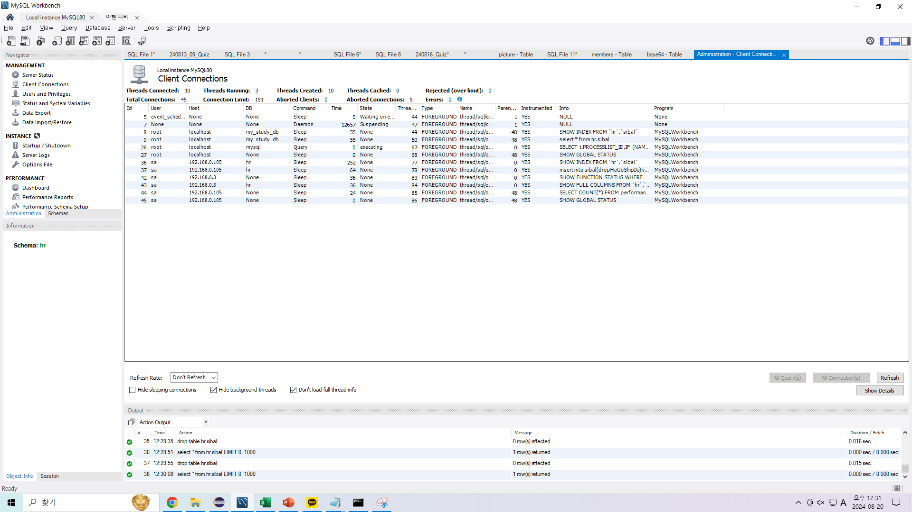
다른사람의 작업 보기
- Client Connections 를 클릭하면 다른 사람의 접속 및
작업 기록을 볼 수 있음

Slide 17
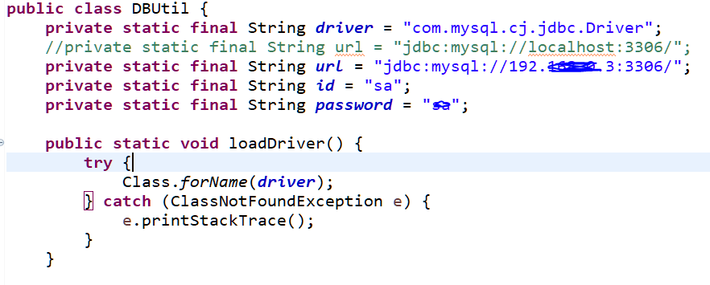
자바에서 다른 사람 DB에 접속하기
- 다른 사람 IP를 변경하여 자바에서도 DB 접속 가능
- 하지만 매번 변경해야 하는 번거로움이 있음
- 이를 위해 다른 방법이 필요

Slide 18
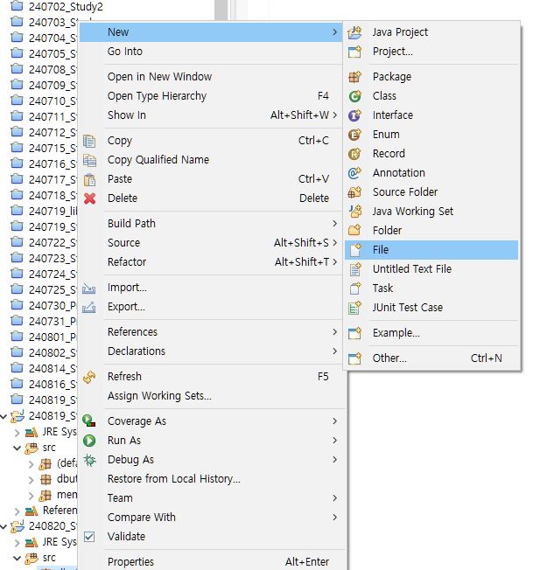
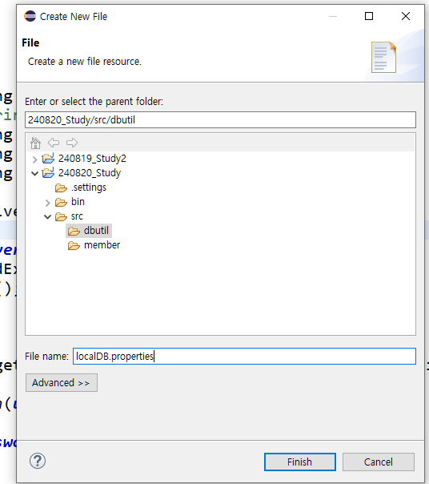
파일 생성
- DB에 연결하는 정보를 갖고 있는 파일을 생성
- New를 클릭하여 파일 생성 후 File 이름 지정

Slide 19
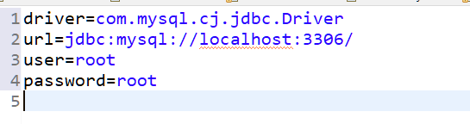
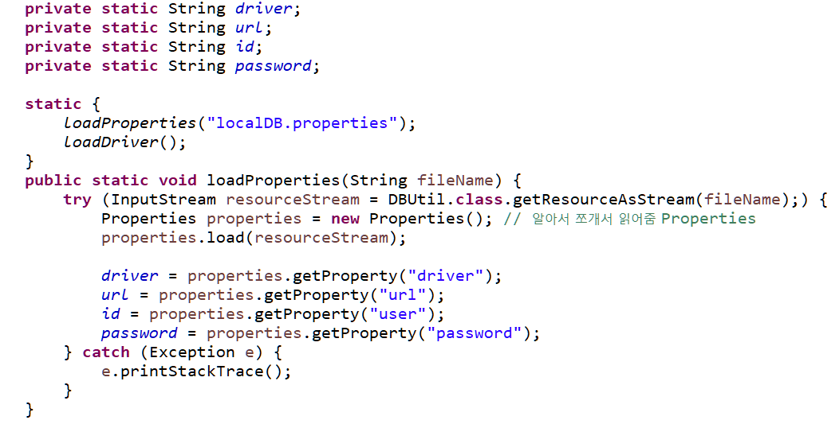
파일 내용 작성
- driver, url 정보 및 아이디, 비밀번호 정보를 파일에 저장
- 이후 loadProperties 메서드를 작성
- properties를 이용하여 파일에 저장된 자료를 읽어온 뒤,
각 변수에 해당하는 정보를 넣어줌
- 이후 스태틱을 이용하여 객체 생성 시 바로 실행도록
만들어줌

